Slide 1



Slide 2

1. Tìm hiểu về nguy cơ/ nguyên nhân cháy nhà.

Slide 3

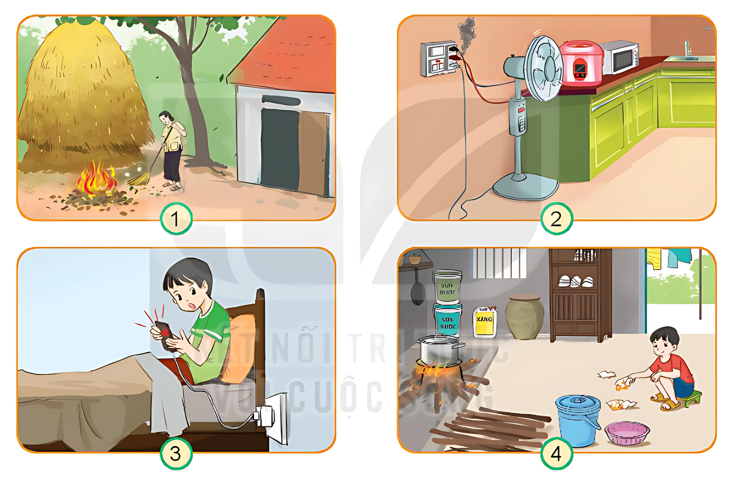


1. Quan sát hình và cho biết:
Điều gì có thể xảy ra trong mỗi hình?
Những nguyên nhân khác có thể gây cháy nhà.

Slide 4
2. Nêu những thiệt hại có thể xảy ra về người và tài sản do hỏa hoạn.
Cháy gây thiệt hại gì?
Cách phòng tránh?

Slide 5

Cháy nhà gây thiệt hại về người (bị bỏng, chết)
Hậu quả của cháy gây ra
Thiệt hại về tài sản (hư hỏng đồ dùng, nhà cửa,..).

Slide 6
Không để vật dễ cháy nơi đun nấu;
Cách phòng tránh cháy:
Hệ thống điện phải lắp Aptomat tự ngắt toàn nhà;
Đun bếp phải trông coi,...

Slide 7


